Slide 1
Le jour de la rentrée
De Gwenaëlle Boulet

Slide 2
Un élève raconte sa rentrée.
Essayons de retrouver les verbes
qui manquent.

Slide 3
D'abord je me ……………………. du bon pied,
puis je …………………….. mon petit déjeuner.
Je …………………… bien mes dents
et j’ ……………………… papa, maman.
À l'école je ne ……………………. même pas,
mais je ……………………… tout le monde !

Slide 4
Je ………………… des chansons en faisant
la ronde,
mais je …………… aussi pour écouter la
maîtresse.
Tout à coup, ……………………, l'école est
terminée.

Slide 5
Je retrouve maman et je lui ……………… des
baisers.
Puis je lui …………………… toute ma journée.
Je ……………… ! C'est fatigant, la rentrée !
Ce soir, c'est sûr, je vais ………………….. sans
discuter !

Slide 6
Mais…
L’auteur n’a pas utilisé des verbes, mais des onomatopées.
Essayons de les retrouver !

Slide 7
D'abord je me ……………………. du bon pied,
puis je …………………….. mon petit déjeuner.
Je …………………… bien mes dents
et je ……………………… papa, maman.
À l'école je ne ……………………. même pas,
mais je ……………………… tout le monde !

Slide 8
Je ………………… des chansons en faisant
la ronde,
mais je …………… aussi pour écouter la
maîtresse.
Tout à coup, ……………………, l'école est
terminée.

Slide 9
Je retrouve maman et je lui ……………… des
baisers.
Puis je lui …………………… toute ma journée.
………….. ! C'est fatigant, la rentrée !
Ce soir, c'est sûr, je vais ………………….. sans
discuter !

Slide 10
Voici le texte réellement écrit par l’auteur.
Lisons-le :
une fois tous ensemble
- Une deuxième fois en 2 groupes, l’un ne lisant que les onomatopées, l’autre le reste du texte.

Slide 11
D'abord je me HOP HOP du bon pied,
puis je gloup gloup mon petit déjeuner.
Je pschitt bien mes dents
et je smack smack papa, maman.
À l'école je ne oin oin même pas,
mais je bonjour bonjour tout le monde !

Slide 12
Je LALALALALA des chansons en
faisant la ronde,
mais je chutttttttt aussi pour écouter la
maîtresse.
Tout à coup, dring dring, l'école est
terminée.

Slide 13
Je retrouve maman
et je lui smack smack des baisers.
Puis je lui blablablablabla toute ma
journée.

Slide 14
Pffff ! C'est fatigant, la rentrée !
Ce soir, c'est sûr, je vais
ronpschit ronpschit sans discuter !

Slide 15
Je travaille ma mémoire
Les onomatopées et certains mots ont été enlevés.
A nous de les retrouver !

Slide 16
Le ……. de la …………
De Gwenaëlle Boulet

Slide 17
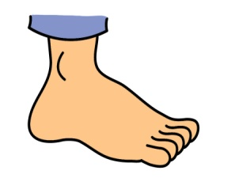
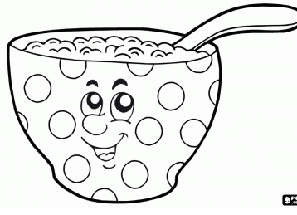
D'abord je me …… ….. du bon
puis je ….… ….… mon
Je ……….. bien mes
et je ………. ………… papa, maman.
À l'école je ne ……… ……… même pas,
mais je ……...…. …………. tout le monde !

Slide 18
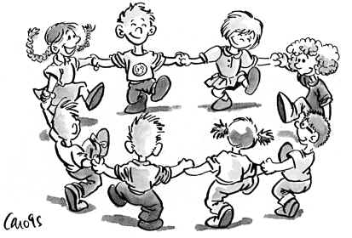
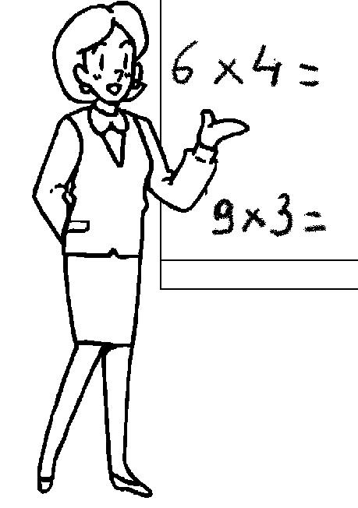
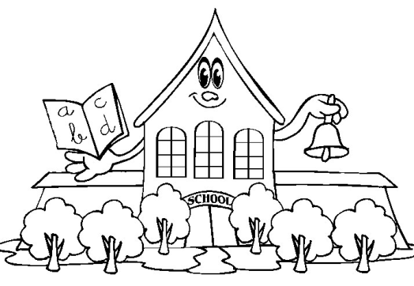
Je …….…… des chansons
en faisant la
mais je ………… aussi pour écouter la
Tout à coup, …… ……, est
terminée.

Slide 19
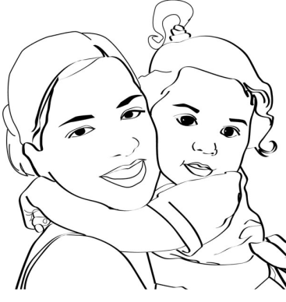
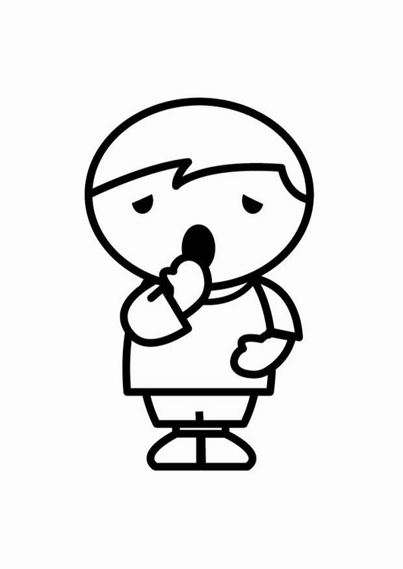
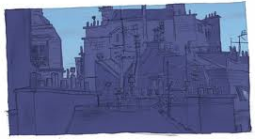
Je retrouve et je lui … … des baisers.
Puis je lui ……………… toute ma journée
……… ! C'est , la rentrée !
Ce , c'est sûr, je vais …….… ……….
sans discuter !

Slide 20
Beaucoup de mots ont été enlevés !

Slide 21
Le ……. de la …………
De Gwenaëlle ………………………

Slide 22
D'abord je me …… ….. du bon ……………..
puis je ….… ….… mon ………………….. …………………..
Je ……….. bien mes …………………
et je ………. ………… papa, …………………… .
À l‘……………… je ne ……… ……… même pas,
mais je ……...…. …………. tout le ……………….. !
Je …….…… des ……………. en faisant la ………………
mais je …… …… aussi pour écouter la ……………. .

Slide 23
Tout à coup, …… ……, l’……………….. est
terminée.
Je retrouve ………………. et je lui ….. ….. des
………..…… .
Puis je lui ……………… toute ma ………………..
……… ! C'est ……………., la rentrée !
Ce ………, c'est sûr, je vais …….… ………. sans
…………………. !

